Slide 1
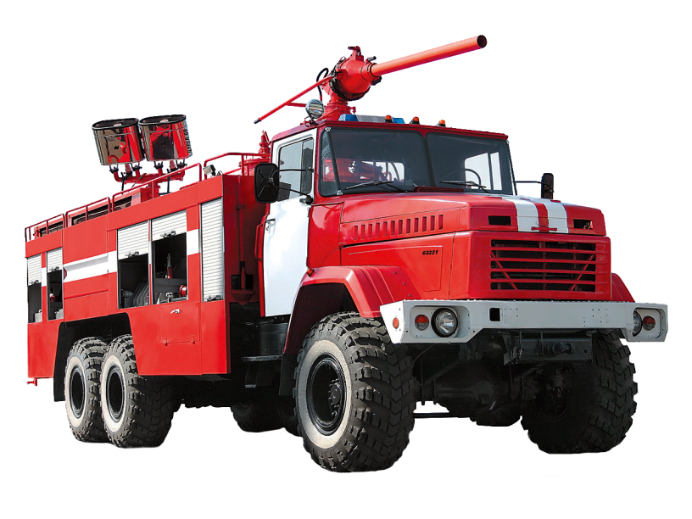
МДОУ «Детский сад № 122 комбинированного вида» Тест по правилам пожарной безопасности для детей старшего дошкольного возраста Выполнила: воспитатель Долгих Т.А., г. Саранск

Slide 2
Телефон пожарной охраны 1)03 2)02 3)01

Slide 3
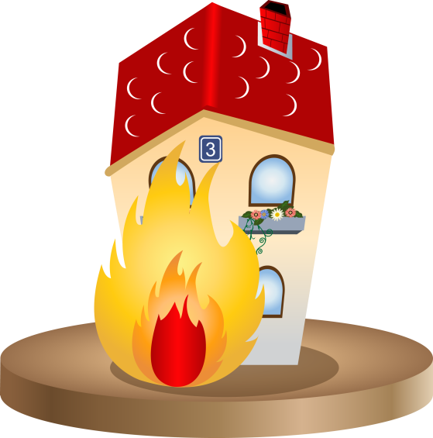
Если случится пожар, как ты будешь действовать?
позвоню по телефону "01"
Спрячусь под кроватью или в шкафу
убегу, никому ничего не сказав

Slide 4
Если во время интересной телепередачи вы увидите, что из телевизора пошел дым, как вы должны поступить?
продолжать смотреть передачу
позвать на помощь взрослых
отключить телевизор, позвонить "01"

Slide 5
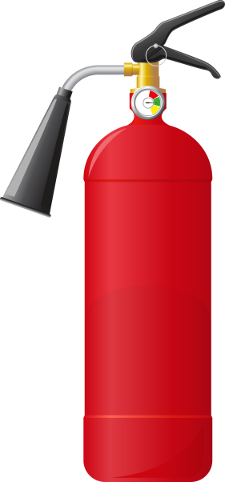
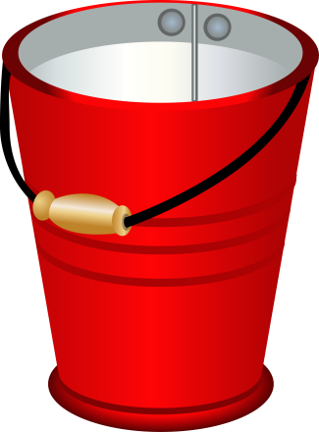
Какой цвет используется для покраски предметов пожаротушения:
черный
желтый
красный

Slide 6
Что помогает пожарным подняться на верхние этажи здания:
1) водосточная труба
2) пожарная раздвижная лестница
3) лифт

Slide 7
Если загорелась электропроводка?
1)нужно тушить водой
2)позвать на помощь
3)спрятаться в шкафу или под кроватью

Slide 8
Если комната начала наполнятся густым едким дымом?
1) нужно открыть окно, не закрыв дверь
2) продвигаться к выходу
3) закрыть рот и нос мокрым носовым платком и буду продвигаться к выходу прижимаясь к полу

Slide 9
Что пожарные надевают на голову во время пожара?
1) фуражку
2) кепку
3) каску

Slide 10
Если на вас загорелась одежда?
1) Нужно побежать, попытаться сорвать одежду
2) остановиться, упасть, покатиться, сбивая пламя
3) завернуться в одеяло

Slide 11
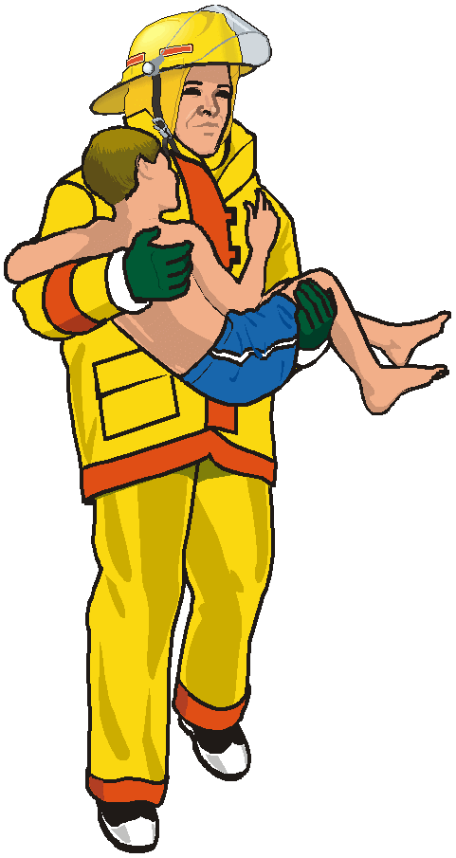
Пусть в сердцах пылает пламя,
а пожаров не бывает.

